Slide 1

GRADUATION REPLY
毕业论文答辩
Where the skies are blue to see you once again, my love Over seas and coast to coast To find a place i love the mostWhere the fields are green to .
答辩人:稻小壳 导师：稻小壳

Slide 2
目录
CONTENTS
01
选题的背景与意义
02
研究成果与展示
An empty street An empty house
An empty street An empty house
03
研究方法与过程
04
论文总结与致谢
An empty street An empty house
An empty street An empty house

Slide 3

第一章
Where the skies are blue to see you once again, my love Over seas and coast to coast To find a place i love the mostWhere the fields are green to .
选题的背景与意义

Slide 4


01
选题的背景与意义
An empty street An empty house
输入您的标题内容
您的内容在这里，复制文本内容后再替换粘贴在这里。您的内容在这里，复制文本内容后再替换粘贴在这里。您的内容在这里，复制文本内容后再替换粘贴在这里。
您的内容在这里，复制文本内容后再替换粘贴在这里。您的内容在这里，复制文本内容后再替换粘贴在这里。您的内容在这里，复制文本内容后再替换粘贴在这里。
关键词

Slide 5



01
选题的背景与意义
An empty street An empty house
您的内容在这里，复制文本内容后再替换粘贴在这里。您的内容在这里，复制文本内容后再替换粘贴在这里。您的内容在这里，复制文本内容后再替换粘贴在这里。您的内容在这里，复制文本内容后再替换粘贴在这里。您的内容在这里，复制文本内容后再替换粘贴在这里。您的内容在这里，复制文本内容后再替换粘贴在这里。您的内容在这里，复制文本内容后再替换粘贴在这里。您的内容在这里，复制文本内容后再替换粘贴在这里。您的内容在这里，复制文本内容后再替换粘贴在这里。您的内容在这里，复制文本内容后再替换粘贴在这里。
输入您的标题内容

Slide 6
第二章
Where the skies are blue to see you once again, my love Over seas and coast to coast To find a place i love the mostWhere the fields are green to .
研究成果与展示

Slide 7




02
研究成果与展示
An empty street An empty house
单击此处输入你的正文，文字是您思想的提炼。
单击此处输入你的正文，文字是您思想的提炼。
单击此处输入你的正文，文字是您思想的提炼，为了最终演示发布的良好效果，请尽量言简意赅的阐述观点；根据需要可酌情增减文字，以便观者可以准确理解您所传达的信息。单击此处输入你的正文，文字是您思想的提炼，为了最终演示发布的良好效果，请尽量言简意赅的阐述观点；根据需要可酌情增减文字，以便观者可以准确理解您所传达的信息。
单击此处输入你的正文，文字是您思想的提炼。
单击此处输入你的正文，文字是您思想的提炼。

Slide 8

02
研究成果与展示
An empty street An empty house
输入您的标题
01
您的内容在这里，复制文本内容后再替换粘贴在这里。您的内容在这里，复制文本内容后再替换粘贴在这里。您的内容在这里。
输入您的标题
02
您的内容在这里，复制文本内容后再替换粘贴在这里。您的内容在这里，复制文本内容后再替换粘贴在这里。您的内容在这里。
输入您的标题
您的内容在这里，复制文本内容后再替换粘贴在这里。您的内容在这里，复制文本内容后再替换粘贴在这里。您的内容在这里，复制文本内容后再替换粘贴在这里。您的内容在这里，复制文本内容后再替换粘贴在这里。您的内容在这里，复制文本内容后再替换粘贴在这里。
输入您的标题
03
您的内容在这里，复制文本内容后再替换粘贴在这里。您的内容在这里，复制文本内容后再替换粘贴在这里。您的内容在这里。

Slide 9
第三章
Where the skies are blue to see you once again, my love Over seas and coast to coast To find a place i love the mostWhere the fields are green to .
研究方法与过程

Slide 10



03
研究方法与过程
An empty street An empty house
您的内容在这里，复制文本内容后再替换粘贴在这里。您的内容在这里，复制文本内容后再替换粘贴在这里。您的内容在这里，复制文本内容后再替换粘贴在这里。您的内容在这里，复制文本内容后再替换粘贴在这里。您的内容在这里，复制文本内容后再替换粘贴在这里。您的内容在这里，复制文本内容后再替换粘贴在这里。您的内容在这里，复制文本内容后再替换粘贴在这里。您的内容在这里，复制文本内容后再替换粘贴在这里。您的内容在这里，复制文本内容后再替换粘贴在这里。您的内容在这里，复制文本内容后再替换粘贴在这里。
输入您的标题
输入您的标题
输入您的标题
您的内容在这里，复制文本内容后再替换粘贴在这里。您的内容在这里。
您的内容在这里，复制文本内容后再替换粘贴在这里。您的内容在这里。
您的内容在这里，复制文本内容后再替换粘贴在这里。您的内容在这里。

Slide 11
03
研究方法与过程
An empty street An empty house
01
02
03
88%
99%
86%
您的内容在这里，复制文本内容后再替换粘贴在这里。您的内容在这里，复制文本内容后再。
您的内容在这里，复制文本内容后再替换粘贴在这里。您的内容在这里，复制文本内容后再。
您的内容在这里，复制文本内容后再替换粘贴在这里。您的内容在这里，复制文本内容后再。

Slide 12
第四章
Where the skies are blue to see you once again, my love Over seas and coast to coast To find a place i love the mostWhere the fields are green to .
论文总结与致谢

Slide 13



04
论文总结与致谢
An empty street An empty house
输入您的标题
输入您的标题
输入您的标题
您的内容在这里，复制文本内容后再替换粘贴在这里。您的内容在这里，复制文本内容后再替换粘贴在这里。您的内容在这里。
您的内容在这里，复制文本内容后再替换粘贴在这里。您的内容在这里，复制文本内容后再替换粘贴在这里。您的内容在这里。
您的内容在这里，复制文本内容后再替换粘贴在这里。您的内容在这里，复制文本内容后再替换粘贴在这里。您的内容在这里。

Slide 14


04
论文总结与致谢
An empty street An empty house
您的内容在这里，复制文本内容后再替换粘贴在这里。您的内容在这里，复制文本内容后再替换粘贴在这里。您的内容在这里，复制文本内容后再替换粘贴在这里。您的内容在这里，复制文本内容后再替换粘贴在这里。
您的内容在这里，复制文本内容后再替换粘贴在这里。您的内容在这里，复制文本内容后再替换粘贴在这里。您的内容在这里，复制文本内容后再替换粘贴在这里。您的内容在这里，复制文本内容后再替换粘贴在这里。

Slide 15
GRADUATION REPLY
感谢观看
Where the skies are blue to see you once again, my love Over seas and coast to coast To find a place i love the mostWhere the fields are green to .
答辩人:稻小壳 导师：稻小壳

Slide 16
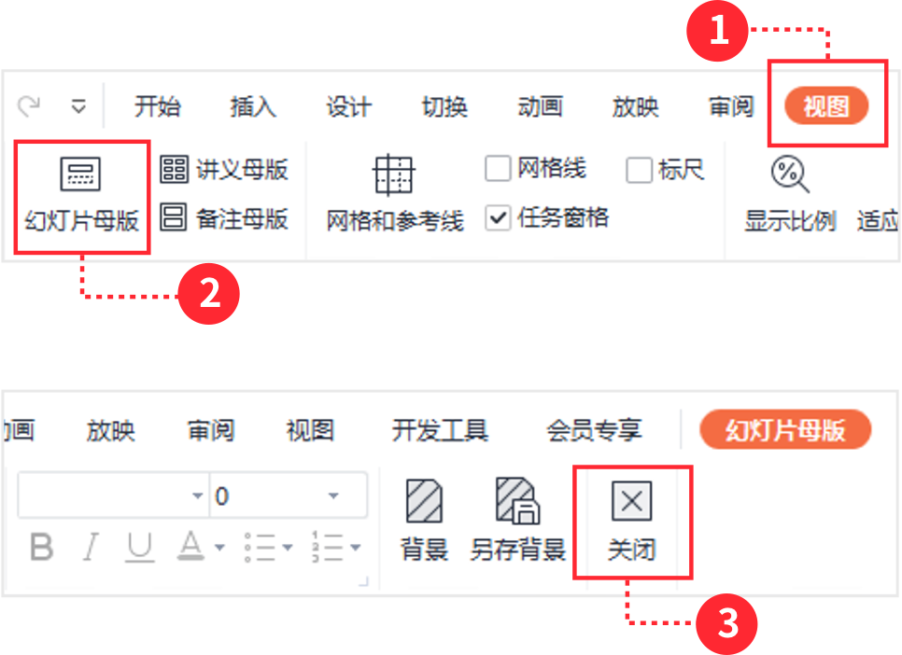
稻壳儿PPT模板使用说明
（本页为说明页，用户使用模板时可删除本页内容）
01
字体说明
02
素材说明
03
母版说明
中英文｜字体名称
图片：
使用本套PPT模板时，若在操作界面鼠标不可选取的内容，可以在幻灯片母版中进行查看和编辑，具体操作如下：
HarmonyOS Sans SC Medium
模板中使用的图片来源于【Freepik】，该图片具有CC0共享协议，您可在遵循CC0共享协议的情况下使用。
1、点击【视图】
2、选择【幻灯片母版】，即可查看母版内容
3、查看/编辑完成后，点击【关闭】即可
素材：
中英文｜字体名称
模板中使用的素材/插画来源于【Freepik】，该素材/插画具有CC0共享协议，您可在遵循CC0共享协议的情况下使用。
思源宋体 CN Heavy
音频：
无
【说明】
模板中使用的字体为开源字体，请用户按照该款开源字体的开源协议要求来使用该字体。

